Slide 1
Название проекта
Конкурс проектов «Цифровые кафедры 2024»
Доклад на 7 минут!!!
Выполнили:
Notes:
При создании данного презентации исходите из ситуации, что у вас будет не более 3-5 минут на выступление, а возможно даже и меньше. Поэтому при описании проекта избегайте длинных предложений, не используйте сложные обороты и т.д. Постарайтесь рассказать суть вашего продукта, кратко и интересно.

Slide 2
Актуальность проекта
В настоящее время возросла проблема загрязнения экосистем производственными сточными водами, содержащими различные компоненты, в том числе, жировые вещества.
Помимо физических и физико-химических
методов очистки широко применяется
биологический метод,
основанный на жизнедеятельности
микроорганизмов – деструкторов
жировых веществ.

Slide 3
Проблема / Решение
проблема клиента, которую вы решаете; почему существующих вариантов решения недостаточно;
что вы предлагаете, уникальные преимущества и выгоды для клиента;

Slide 4
Целевая аудитория
Кто является потенциальным потребителем вашего продукта/услуги, какие сегменты можете выделить, опишите целевую аудиторию, приведите конкретные характеристики сегмента клиентов, с которым будете работать;
Notes:
Краткое описание вашей целевой аудитории — что это за люди, и как вы выяснили, что они относятся именно к вашей ЦА. Рекомендуем максимально конкретно описать вашу целевую аудиторию, например, описать портрет идеального клиента.

Slide 5
РАЗРАБОТКА

Slide 6
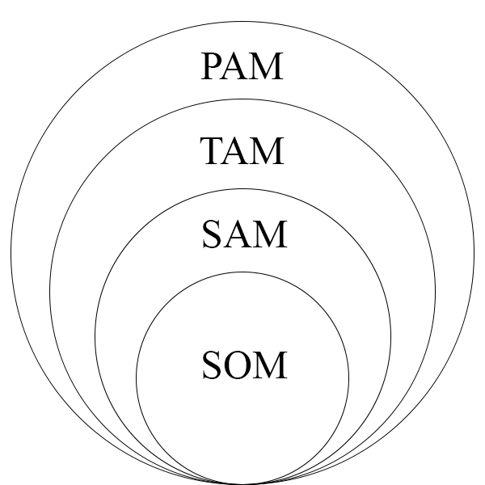
Анализ рынка (если есть)
Главная цель оценки рынка ‒ понять на ранней стадии развития компании, сколько денег можно заработать на том или ином рынке.
Notes:
Краткое описание вашей целевой аудитории — что это за люди, и как вы выяснили, что они относятся именно к вашей ЦА. Рекомендуем максимально конкретно описать вашу целевую аудиторию, например, описать портрет идеального клиента.

Slide 7
Конкуренты
Опишите рынок, какие продукты уже существуют?
 | Конкурент 1 | Конкурент 2 | Конкурент n
Критерий исследования 1
Критерий исследования 2
Критерий исследования n
Notes:
Как выглядит рынок с точки зрения уже имеющихся решений, прямых и косвенных конкурентов. Расскажите о том, какова ваша стратегия по достижению планируемой доли рынка с учетом конкурентов.

Slide 8
Ценность, ценностное предложение (если есть)
Опишите ценность продукта для ваших клиентов. В чем конкретно заключается польза от продукта именно для этого сегмента клиентов - экономия времени, денег, сил, снятие каких-то эмоциональных или социальных сложностей, сформулируйте ценностное предложение;
Мы, компания Х,
помогаем клиентам типа Y
в ситуации Z
решать проблему P
с помощью технологии S
и получать ценность V

Slide 9
Бизнес-модель (если есть)
бизнес-модель – как вы зарабатываете или планируете;

Slide 10
Дорожная карта (если есть)
Дорожная карта – как вы планируете реализовывать проект, на 1 год.
Notes:
1 квартал 2 квартал 3 квартал 4 квартал Back-End Финансовая Дизайн Маркетинг Контрагенты

Slide 11
Инвестиции (если есть)
сколько денег и для каких целей Вам нужно

Slide 12
Инвестиции (если есть)
сколько денег и для каких целей Вам нужно

Slide 13
Состав команды
ключевые члены вашей команды (CEO, CTO и СMO), опыт и компетенции, контакты;
Notes:
Можно включить информацию из паспорта проекта

